Slide 1
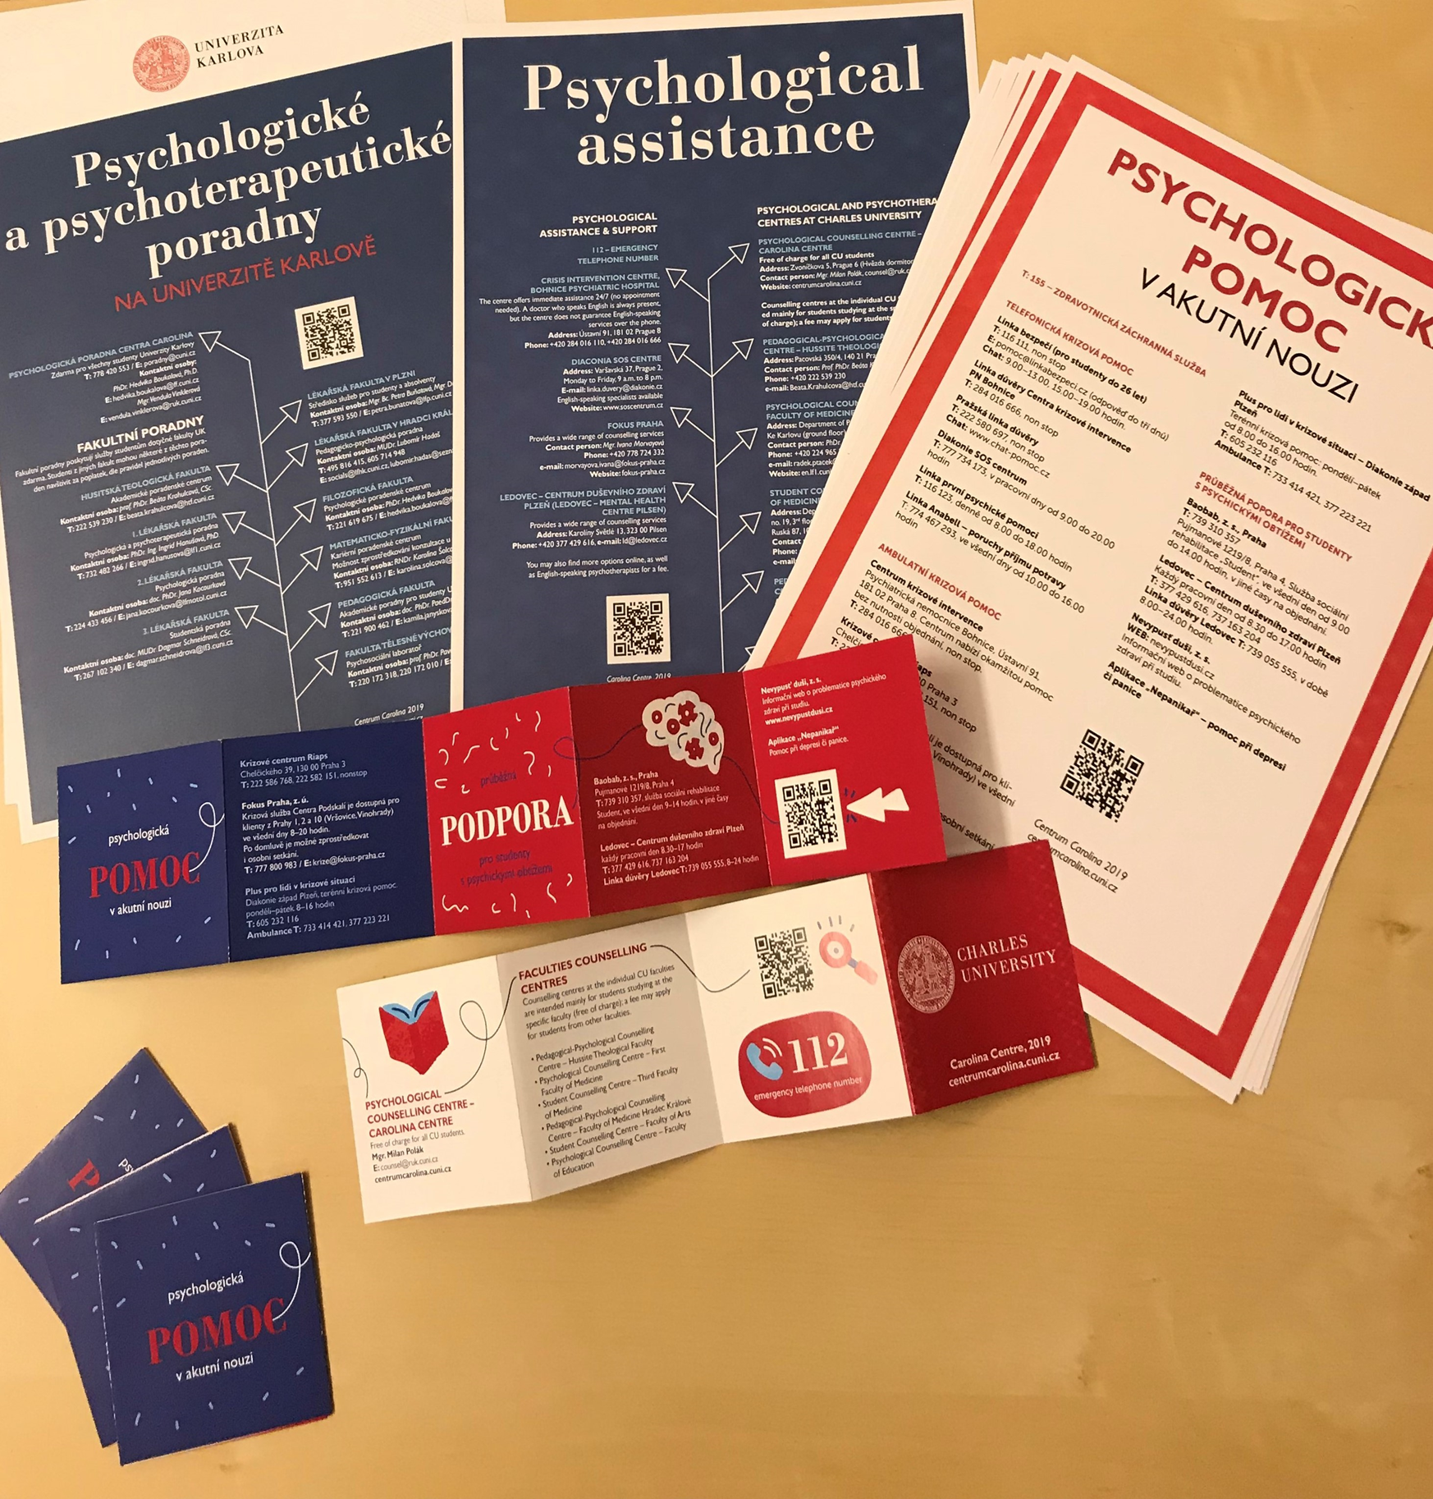
Služby pro studenty se speciálními potřebami
SEMINÁŘ PRO NOVĚ PŘIJATÉ STUDENTY
Centrum Carolina, Mgr. Šárka Vohlídalová, PhDr. Lenka Dobešová

Slide 2
____________________________OBSAH
1/PODMÍNKY VYUŽÍVÁNÍ SLUŽEB
2/SYSTÉM PODPŮRNÝCH SLUŽEB
3/POPIS SLUŽEB
ORIENTAČNÍ TÝDEN 2020
STUDENTI SE SPECIÁLNÍMI POTŘEBAMI

Slide 3
PODMÍNKY
VYUŽÍVÁNÍ SLUŽEB
ORIENTAČNÍ TÝDEN 2020
STUDENTI SE SPECIÁLNÍMI POTŘEBAMI

Slide 4
________KATEGORIE STUDENTŮ SE SP
A student se zrakovým postižením
A1 uživatel zraku
A2 uživatel hmatu/hlasu
B student se sluchovým postižením
B1 uživatel mluveného jazyka
B2 uživatel znakového jazyka
C student s pohybovým postižením
C1 s postižením dolních končetin
C2 s postižením horních končetin
D se specifickými poruchami učení
E s poruchou autistického spektra
F s jinými obtížemi (např. psychické onemocnění, narušená komunikační schopnost či chronické somatické onemocnění)
ORIENTAČNÍ TÝDEN 2020
STUDENTI SE SPECIÁLNÍMI POTŘEBAMI

Slide 5
______PODMÍNKY VYUŽÍVÁNÍ SLUŽEB
POTVRZENÍ O ZDRAVOTNÍM STAVU
donést na FD
FUNKČNÍ DIAGNOSTIKA
posudek z pohovoru dodat kontaktní osobě
EVIDENCE
INFORMOVANÝ SOUHLAS
podepsat při FD, na studijním oddělení nebo u kontaktní osoby
VŠECHNY TŘI PODMÍNKY JE DŮLEŽITÉ SPLNIT DO 31. 10. 2020 (ale lze se evidovat i později během roku)
ORIENTAČNÍ TÝDEN 2020
STUDENTI SE SPECIÁLNÍMI POTŘEBAMI

Slide 6
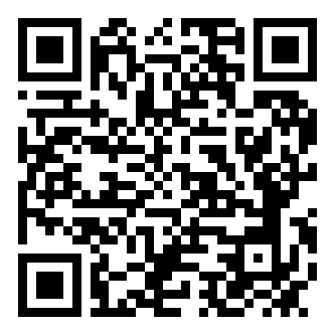
_____________FUNKČNÍ DIAGNOSTIKA
SJEDNÁNÍ
/ dohoda termínu mezi pracovníkem a studentem
PRŮBĚH
/ rozhovor studenta s odborným pracovníkem
ÚČEL
/ identifikace potřeb studenta
VÝSLEDEK
/ posudek, který slouží studentovi jako podklad pro uplatňování modifikací
během studia
/ o využití posudku FD rozhoduje vždy student, doporučení obsažená v posudku nejsou realizována automaticky
/ více informací na: https://centrumcarolina.cuni.cz/CC-24.html
ORIENTAČNÍ TÝDEN 2020
STUDENTI SE SPECIÁLNÍMI POTŘEBAMI

Slide 7
_____________FUNKČNÍ DIAGNOSTIKA
Seznam všech pracovníků je na webu Centra Carolina: https://centrumcarolina.cuni.cz/CC-133.html
Například:
/ Akademické poradny pro studenty UK, PedF UK
Doc. PhDr. PaedDr. Anna Kucharská, Ph.D. anna.kucharska@pedf.cuni.cz
všechny typy postižení
/ Ústav jazyků a komunikace neslyšících FF UK
Mgr. Andrea Hudáková, Ph.D. andrea.hudakova@ff.cuni.cz
sluchové postižení
/ Psychologické poradenské centrum při katedře psychologie FF UK
PhDr. Mgr. David Čáp david.cap@ff.cuni.cz
všechny typy postižení kromě postižení sluchového
ORIENTAČNÍ TÝDEN 2020
STUDENTI SE SPECIÁLNÍMI POTŘEBAMI

Slide 8
_______________________________GDPR
/ Informace o tom, že student je evidován, je zapsána v informačním systému „Student“
/ V SIS není uvedena diagnóza, pouze popis potřeb a kategorie znevýhodnění
/ Přístup k informaci o evidenci mají pouze KO, CC a vybraní pracovníci SO
/ Souhlas s evidencí lze odvolat
/ Informace se uchovávají 10 let po ukončení odebírání služeb pro SSP kvůli vykazování na MŠMT – tam jdou pouze anonymizované informace
ORIENTAČNÍ TÝDEN 2020
STUDENTI SE SPECIÁLNÍMI POTŘEBAMI

Slide 9
SYSTÉM
PODPŮRNÝCH SLUŽEB
ORIENTAČNÍ TÝDEN 2020
STUDENTI SE SPECIÁLNÍMI POTŘEBAMI

Slide 10
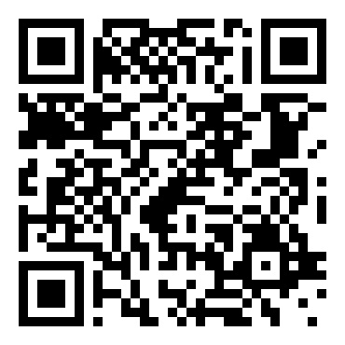
__________________SYSTÉM PODPORY
ZDROJE INFORMACÍ
WEB
/ stránka s informacemi pro studenty se SP na UK
https://centrumcarolina.cuni.cz/CC-13.html
/ stránky příslušných fakult
VNITŘNÍ PŘEDPISY
/ OR č. 23/2017
Standardy podpory poskytované studentům a uchazečům o studium se SP na UK
http://www.cuni.cz/UK-8144.html
ORIENTAČNÍ TÝDEN 2020
STUDENTI SE SPECIÁLNÍMI POTŘEBAMI

Slide 11
__________________SYSTÉM PODPORY
CENTRUM
CAROLINA
SPECIALIZOVANÁ PRACOVIŠTĚ
STUDIJNÍ ODDĚLENÍ
STUDENT SE
SP
VYUČUJÍCÍ
OSTATNÍ SUBJEKTY PODPORY
KONTAKTNÍ
OSOBY
ORIENTAČNÍ TÝDEN 2020
STUDENTI SE SPECIÁLNÍMI POTŘEBAMI

Slide 12
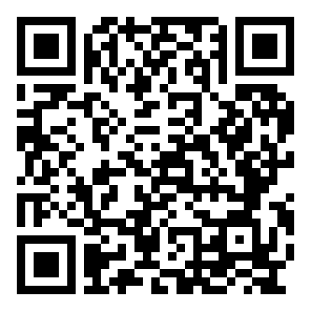
__________________SYSTÉM PODPORY
POSKYTOVATELÉ PODPORY
KONTAKTNÍ OSOBY NA FAKULTÁCH
/ koordinují činnosti spojené s evidencí studentů se SP
/ zajišťují modifikace studijních podmínek a prostředí a informují vyučující
/ pomáhají při řešení individ. studijních záležitostí
/ zajišťují individuální konzultace s vyučujícími
/ seznam KO podle fakult na https://centrumcarolina.cuni.cz/CC-66.html
ORIENTAČNÍ TÝDEN 2020
STUDENTI SE SPECIÁLNÍMI POTŘEBAMI

Slide 13
__________________SYSTÉM PODPORY
POSKYTOVATELÉ PODPORY
CENTRUM CAROLINA
/ koordinuje systém podpůrných služeb pro studenty se SP na UK
/ koordinuje a administruje centrální služby studentům se SP
(např. asistenci při studiu, nácvik studijních strategií)
/ půjčuje technické pomůcky (notebook, diktafon, čtečka, program Claroread aj.)
/ poskytuje poradenské služby a pomáhá při řešení individuálních studijních záležitostí studentů se SP
/ snaží se o snižování bariérovosti prostředí na UK, eviduje informace k přístupnosti budov UK
ORIENTAČNÍ TÝDEN 2020
STUDENTI SE SPECIÁLNÍMI POTŘEBAMI

Slide 14
__________________SYSTÉM PODPORY
Centrum Carolina, Celetná 13
/ studenti se zrakovým postižením: PhDr. Lenka Dobešová
/ studenti se sluch. postižením: Mgr. Andrea Hudáková, Ph.D., ÚJKN, FF UK
/ studenti s SPU, asistence při studiu: Mgr. Veronika Plechatá
/ studenti s tělesným postižením: Bc. Tereza Kalivodová, DiS., Mgr. Ivan Kačur
/ studenti s PAS, zapůjčení pomůcek: Mgr. Jana Vlasáková
/ studenti s psych. onemocněním, poradenské služby: Mgr. Silvie Nedvědová
/ studenti se socioekonom. znevýhodněním, studenti - rodiče: Mgr. Blanka Štefaničová
ORIENTAČNÍ TÝDEN 2020
STUDENTI SE SPECIÁLNÍMI POTŘEBAMI

Slide 15
__________________SYSTÉM PODPORY
STUDIJNÍ ODDĚLENÍ
/ provádějí registraci studentů se speciálními potřebami
/ ve spolupráci s KO a garantem stud. programu zajišťují modifikaci studia
/ poskytují studentům poradenské služby v rozsahu své agendy
GARANTI STUDIJNÍCH PROGRAMŮ
/ v příslušných oborech utvářejí obsah studia a ručí za jeho kvalitu
/ navrhují individuální modifikaci přijímací zkoušky
/ schvalují úpravu studijního plánu a modifikaci podmínek studia
/ připravují seznamy základní studijní literatury pro potřeby digitalizace
VYUČUJÍCÍ
/ připravují modifikovanou podobu kontrol studia (zkoušek apod.)
/ zajišťují studentům přístup k informacím předávaným při výuce ve formě,
která je pro ně přístupná
ORIENTAČNÍ TÝDEN 2020
STUDENTI SE SPECIÁLNÍMI POTŘEBAMI

Slide 16
__________________SYSTÉM PODPORY
POSKYTOVATELÉ PODPORY
SPECIÁLNÍ PRACOVIŠTĚ A PORADNY
/ půjčují knihy a studijní materiály (včetně cizojazyčné literatury) i v digitální podobě
/ zajišťují pro studenty se SP převádění studijních textů do přístupné formy
(digitalizace, skenování, …)
/ zapůjčují speciální pomůcky
/ poskytují poradenství
/ pořádají sportovní aktivity
Například:
Digitalizační střediska (Centrum Carolina, Knihovna PedF, Knihovna ETF)
Ústav jazyků a komunikace neslyšících Filozofické fakulty UK
FTVS – sportovní aktivity pro studenty se speciálními potřebami
ORIENTAČNÍ TÝDEN 2020
STUDENTI SE SPECIÁLNÍMI POTŘEBAMI

Slide 17
POPIS
PODPŮRNÝCH SLUŽEB
ORIENTAČNÍ TÝDEN 2020
STUDENTI SE SPECIÁLNÍMI POTŘEBAMI

Slide 18
______________________POPIS SLUŽEB
ASISTENCE PŘI STUDIU poskytovaná studenty
/ založena na mezistudentské pomoci (asistenti = studenti UK)
/ činnosti: zápis z přednášky, asistence ve výuce, doprovody, pomoc při sebeobsluze apod.
/ asistenti odměňováni formou stipendia (čtvrtletně) nebo DPP
/ klient je studentem UK, asistent většinou také
/ koordinuje Centrum Carolina (V. Plechatá)
ORIENTAČNÍ TÝDEN 2020
STUDENTI SE SPECIÁLNÍMI POTŘEBAMI

Slide 19
______________________POPIS SLUŽEB
ASISTENCE PŘI STUDIU poskytovaná odborníky
/ poskytují odborníci z PedF a FF
/ koordinuje Centrum Carolina (V. Plechatá)
/ nácvik studijních strategií (nácvik strategií při práci s textem -efektivita čtení, orientace v dokumentech; práce s výpočetní technikou umožňující kontrolu správnosti textu, efektivní využití času pro studium, rozvržení studijních povinností a zvládání sociálních dovedností apod.)
/ podpora při psaní akademických textů
ORIENTAČNÍ TÝDEN 2020
STUDENTI SE SPECIÁLNÍMI POTŘEBAMI

Slide 20
______________________POPIS SLUŽEB
DIGITALIZACE STUDIJNÍCH TEXTŮ
/ 3 pracoviště:
Digitalizační středisko Centra Carolina
hlavní pracoviště
KONTAKT: digitalizace@ruk.cuni.cz
Adresa: Celetná 20, Praha 1
Knihovna pedagogické fakulty
pro studenty PedF
Knihovna evangelické teologické fakulty
pro studenty teologických fakult
POSKYTOVANÉ SLUŽBY
/ digitalizace studijních materiálů - převod tištěného do elektronické podoby
/ Braillský tisk studijních zdrojů (pouze ve středisku Centra Carolina)
/ černotisk a vazba materiálů
/ studovna - PC se speciálním softwarem (ZoomText, Magic, JAWS)
/ tisk zdarma pro všechny studenty se SP
ORIENTAČNÍ TÝDEN 2020
STUDENTI SE SPECIÁLNÍMI POTŘEBAMI

Slide 21
______________________POPIS SLUŽEB
NÁCVIK PROSTOROVÉ ORIENTACE
/ pro studenty se zrakovým a tělesným postižením
/ nácvik pohybu v prostorách, kde se studenti pravidelně pohybují
/ koordinuje Centrum Carolina (Lenka Dobešová)
/ službu provádějí externí instruktoři
/ více informací na https://centrumcarolina.cuni.cz/CC-48.html
ORIENTAČNÍ TÝDEN 2020
STUDENTI SE SPECIÁLNÍMI POTŘEBAMI

Slide 22
______________________POPIS SLUŽEB
TLUMOČNICKÉ, PŘEPISOVATELSKÉ A ZAPISOVATELSKÉ SLUŽBY
tlumočení
/ z a do českého znakového jazyka
/ poskytováno profesionálními tlumočníky
přepis
/ tzv. simultánní přepis = doslovný přepis mluvené řeči v reálném čase
/ poskytováno profesionálními přepisovateli
zápis
/ pořizování poznámek v průběhu výuky
/ poskytováno zaučenými studenty v rámci asistence při studiu
/ možné zajistit na výuku, konzultace a další aktivity spojené se studiem na UK
/ zajišťuje kontaktní osoba nebo jiný pověřený pracovník fakulty
https://ujkn.ff.cuni.cz/cs/sluzby/
ORIENTAČNÍ TÝDEN 2020
STUDENTI SE SPECIÁLNÍMI POTŘEBAMI

Slide 23
______________________POPIS SLUŽEB
ZAPŮJČENÍ POMŮCEK
/ služba poskytována Centrem Carolina
/ notebooky, tablety, diktafony, čtečky, kapesní lupa, speciální klávesnice a myš k PC, program Claroread…
/ základní výpůjční doba je šest měsíců (s možností prodloužení)
/ více informací na https://centrumcarolina.cuni.cz/CC-44.html
/ pomůcky je možné zajistit také na domovské fakultě studenta (po domluvě s KO)
ORIENTAČNÍ TÝDEN 2020
STUDENTI SE SPECIÁLNÍMI POTŘEBAMI

Slide 24
______________________POPIS SLUŽEB
PORADENSKÉ SLUŽBY
/ seznam poraden k dispozici na https://centrumcarolina.cuni.cz/CC-16.html
/ poradny Centra Carolina, poradny na fakultách
/ nejen pro studenty se specifickými potřebami
/ psychologická, sociálně právní, kariérní poradna, koučování apod.
/ konzultace jsou bezplatné
/ nutné domluvit s časovým předstihem
ORIENTAČNÍ TÝDEN 2020
STUDENTI SE SPECIÁLNÍMI POTŘEBAMI

Slide 25
__________ZÁSADY VYUŽÍVÁNÍ SLUŽEB
1. Absolvovat funkční diagnostiku
2. Být evidován jako student se SP
3. Podat žádost o službu koordinátorům služeb
4. Zajistit si službu s dostatečným předstihem
5. Být v kontaktu a spolupracovat s koordinátorem služby
6. Hlásit změny v kontaktních údajích
7. V případě změny zdravotního stavu opětovně absolvovat FD
ORIENTAČNÍ TÝDEN 2020
STUDENTI SE SPECIÁLNÍMI POTŘEBAMI

Slide 26
__________STUDIUM V ZAHRANIČÍ
Program ERASMUS+
/ socioekonomicky znevýhodnění studenti - žádost o navýšení účelového stipendia
/ zdravotně znevýhodnění studenti – speciální stipendium určené na pokrytí zvýšených výdajů v zahraničí, vyplývajících ze zdravotních potřeb
ORIENTAČNÍ TÝDEN 2020
STUDENTI SE SPECIÁLNÍMI POTŘEBAMI

Slide 27
_____________NEZISKOVÉ ORGANIZACE
Asistence o.p.s. www.asistence.org
Pražská organizace vozíčkářů www.pov.cz
Fokus www.fokus-praha.cz
Baobab www.baobab-zs.cz
Nevypusť duši www.nevypustdusi.cz
ORIENTAČNÍ TÝDEN 2020
STUDENTI SE SPECIÁLNÍMI POTŘEBAMI

Slide 28
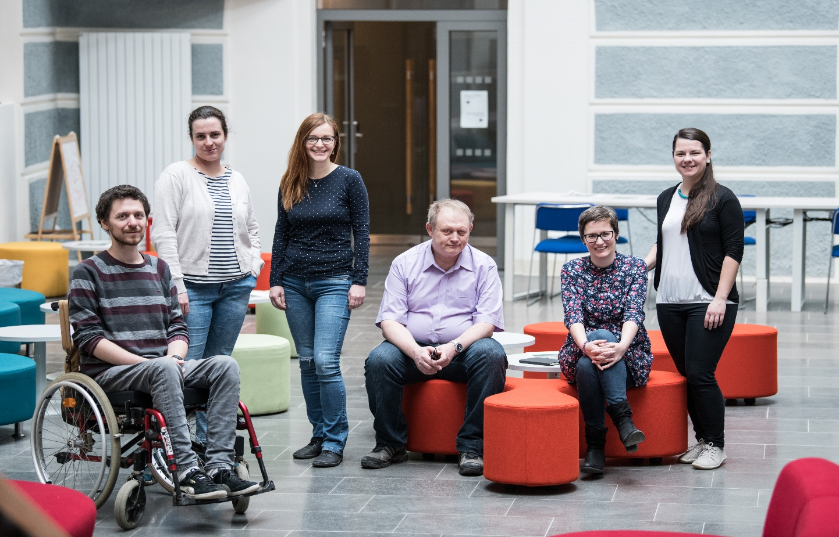
Děkujeme za pozornost
Centrumcarolina.cuni.cz
centrumcarolina@cuni.cz
ORIENTAČNÍ TÝDEN 2020
STUDENTI SE SPECIÁLNÍMI POTŘEBAMI

